Slide 1
经验分享
梁子衡 杨羽粤
2025.12.21

Slide 2
Content
1. 四六级
2. 文献搜索与下载
3. 文献管理与使用
4. 文献阅读
5. 综述写作
6. 学术研究
7. 常用化学软件使用

Slide 3
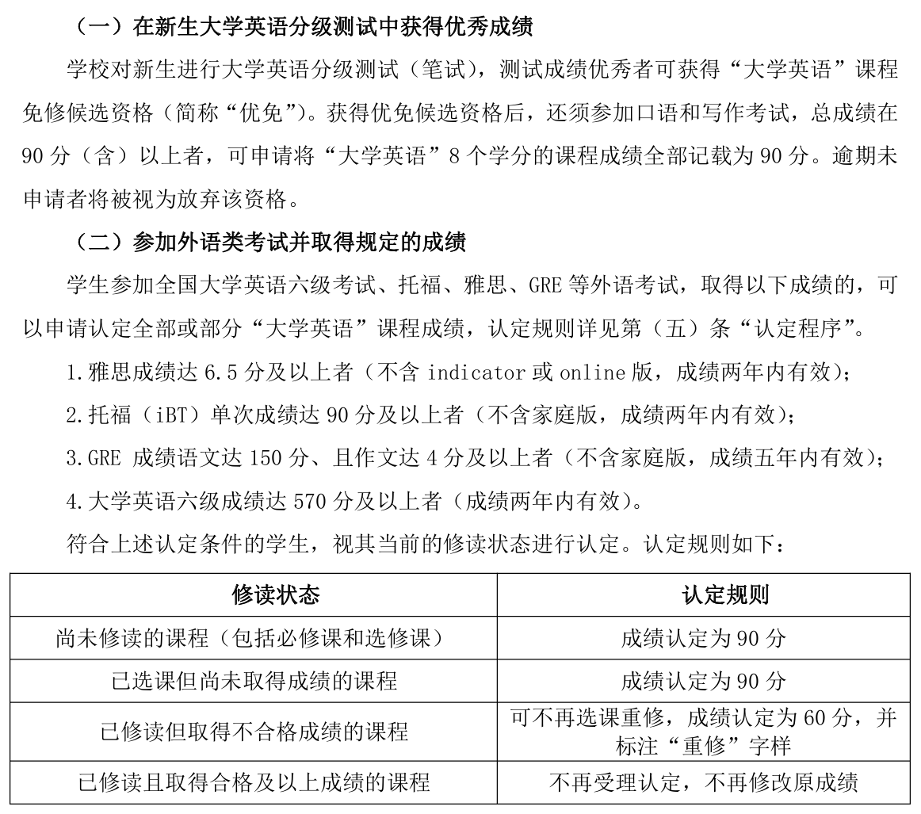

1. 四六级
北京师范大学本科生大学外语课程和学士学位外语考试成绩认定管理办法
https://jwb.bnu.edu.cn/pygc/gzzd/pyglgzzd/97dd6bfc6e434202a1e3fd080c65bb30.htm
The earlier, the better.
高中基础——尽早考过
精力分散——大学再学难度不小
570分免修——越早过免修越多

Slide 4
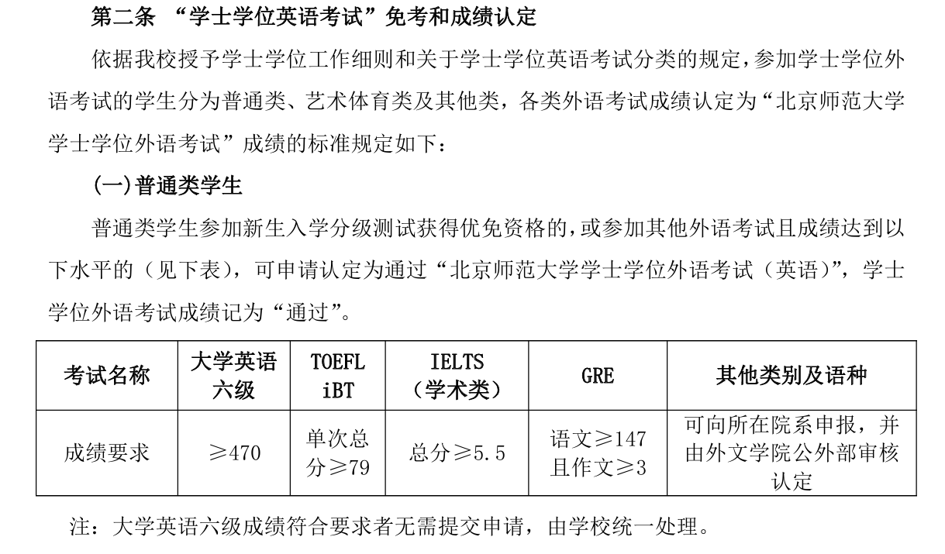
1. 四六级

Slide 5
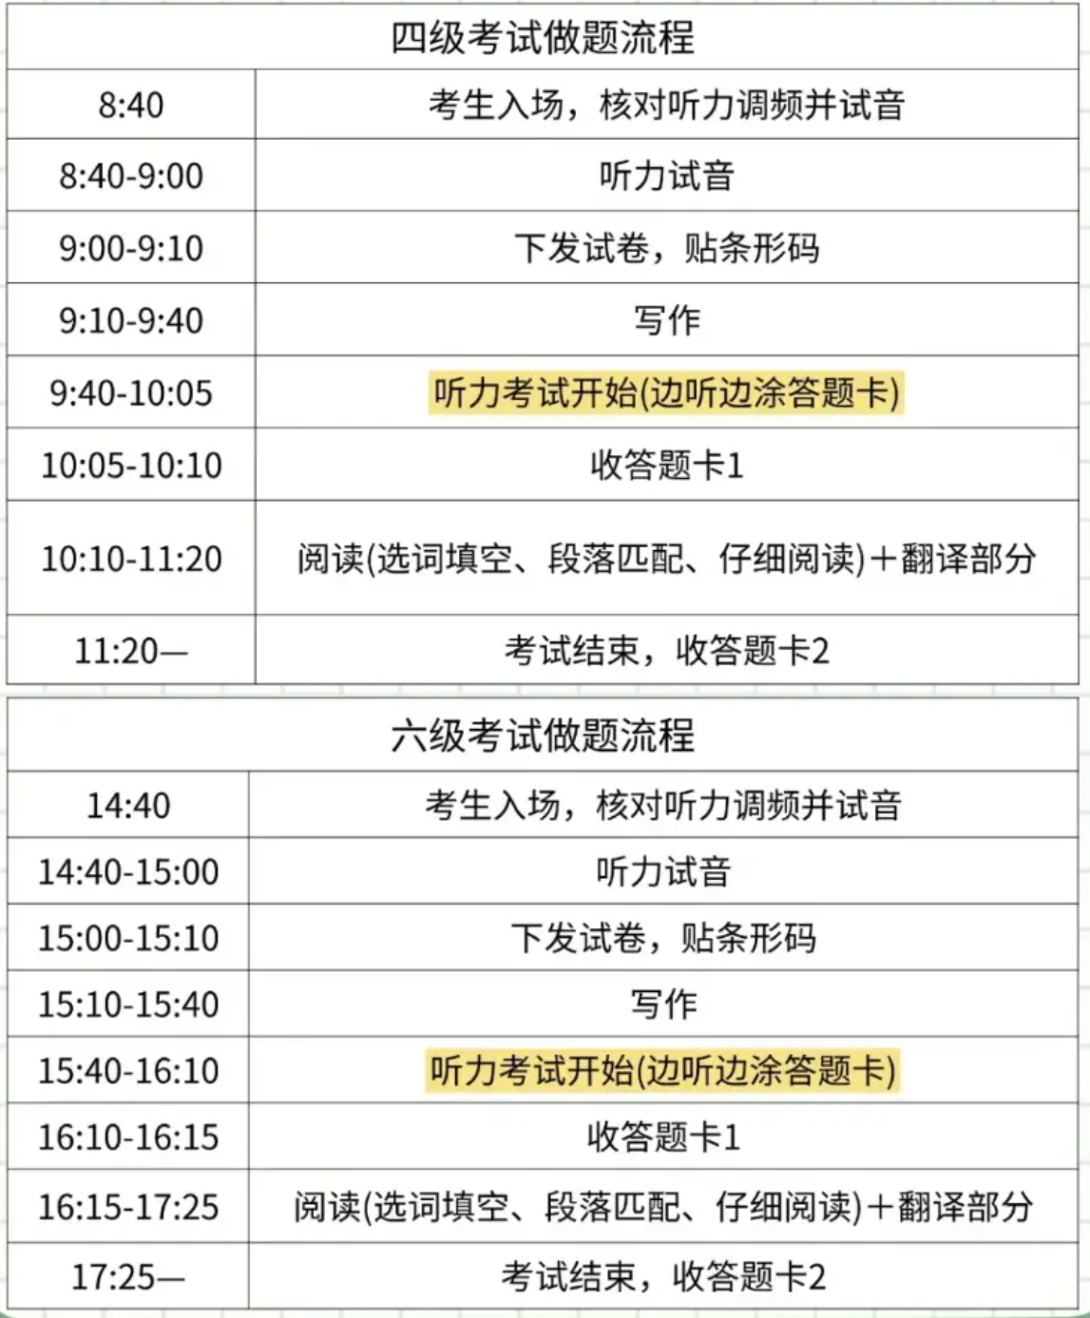
1. 四六级

Slide 6
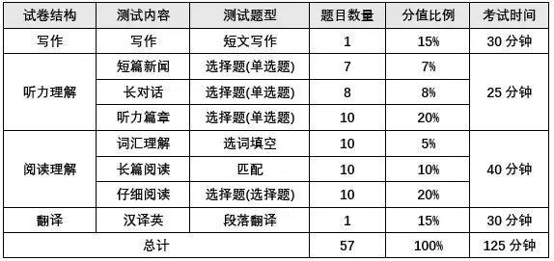
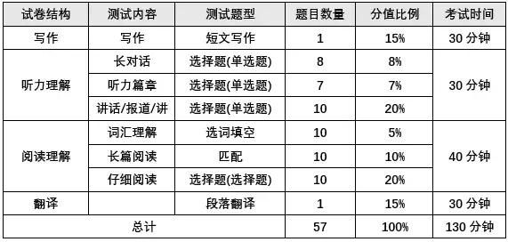
1. 四六级

Slide 7
1. 四六级
词汇：词汇书、App（不背单词/百词斩/墨墨背单词等）；生词积累
听力：
BBC、VOA、Past exam papers, Simulated test papers, etc.
提前读题
阅读：
通读：建立背景框架
精读：快速扫读题干→定位原文→比对选项
写作与翻译：
写作：限时半小时[构思+大纲+写作+（字体）]
词汇+句式，来源于此又高于此
翻译：阅读能力+写作能力

Slide 8
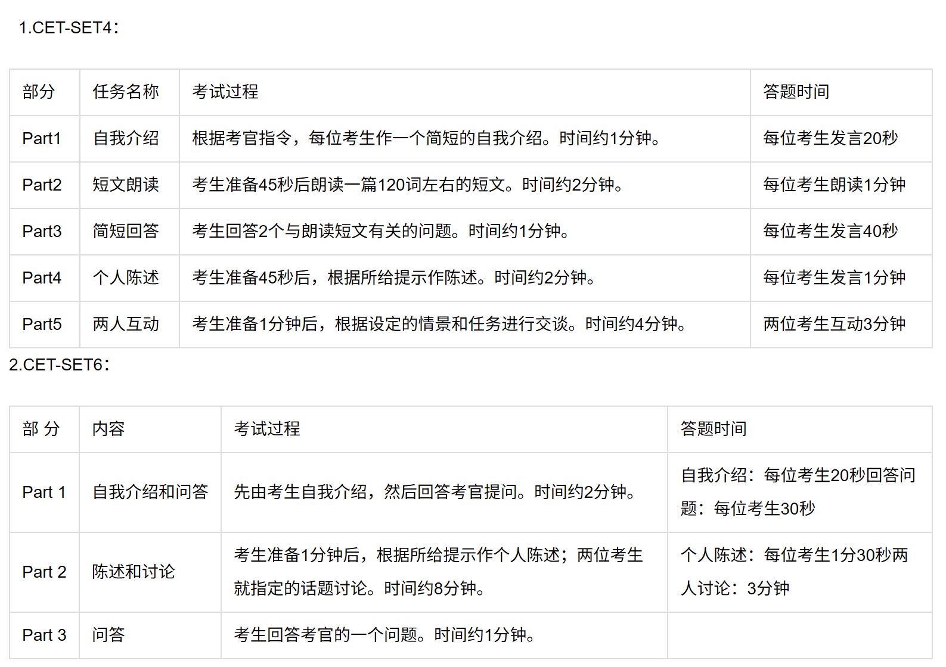
1. 四六级
应试技巧
Bilibili
口语能力
英语思维
直接用英语思考，避免转译费时
CELST

Slide 9
2. 文献搜索与下载
2.1 文献搜索
2.1.1 出版社
Elsevier - ScienceDirect
https://www.sciencedirect.com/
Springer Nature
https://link.springer.com/
Wiley
https://onlinelibrary.wiley.com/
Taylor & Francis
https://www.tandfonline.com/
American Chemistry Society (ACS)
https://pubs.acs.org/
Royal Society of Chemistry (RSC)
https://pubs.rsc.org/
Warning:
Multidisciplinary Digital Publishing Institute (MDPI)
https://www.mdpi.com/
Frontiers
https://www.frontiersin.org/

Slide 10
2. 文献搜索与下载
SciOpen [Tsinghua University Press]
https://www.sciopen.com/
BNUZ Library – 电子期刊导航&木铎搜索
https://library.bnuzh.edu.cn/
Mirror Websites & Folk Papers Aggregation Platforms
X-Mol
https://www.x-mol.com/
科研学术搜索
https://so.sciencesoft.cn/
谷歌学术镜像
https://www.typicalgame.com/
https://xs.xasa.top/
2.1 文献搜索
2.1.2 聚合平台
中国知网CNKI
https://www.cnki.net/
Google Scholar https://scholar.google.com/
Web of Science
https://webofscience.clarivate.cn/
Elsevier – Scopus
https://www.scopus.com/

Slide 11
2. 文献搜索与下载
2.1 文献搜索
2.1.3 搜索策略
搜索词
查全
更广泛的上位词、可能的同义词、近义词、缩写及不同拼写
研究初期、撰写综述、系统评价时，需要尽可能找到所有相关文献
查准
更具体、更专业的下位词，增加限定条件（如方法、材料、对象）
研究后期、寻找特定方法或证据时，需要快速定位最相关的核心文献
或直接篇名

Slide 12
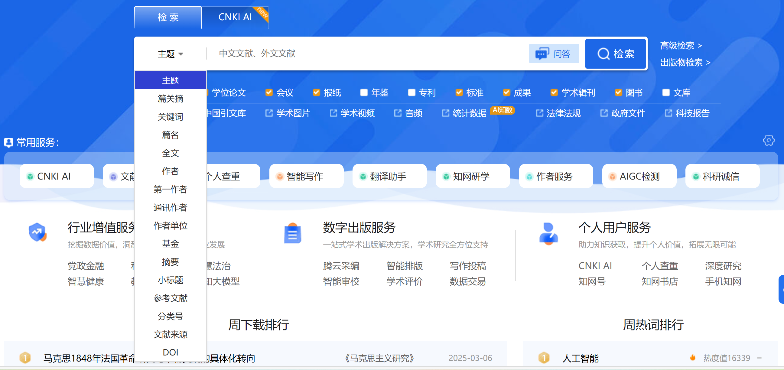
2. 文献搜索与下载
2.1 文献搜索 - 2.1.3 搜索策略

Slide 13
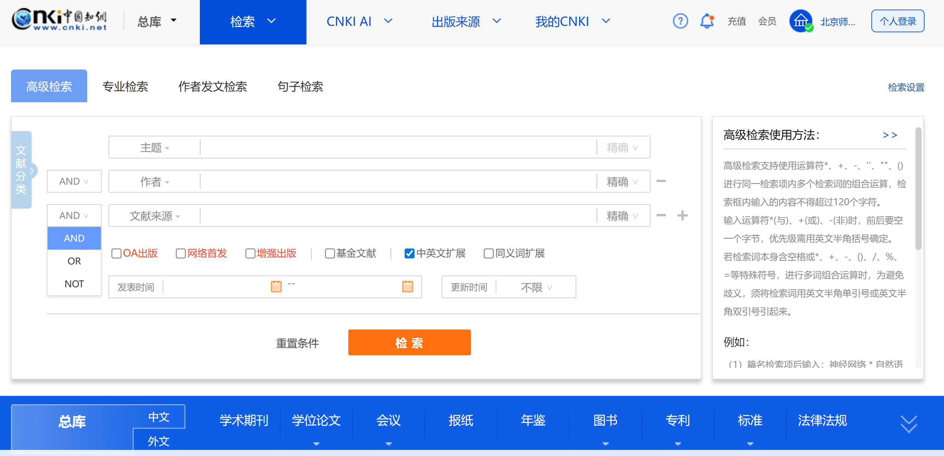
2. 文献搜索与下载
2.1 文献搜索 - 2.1.3 搜索策略

Slide 14
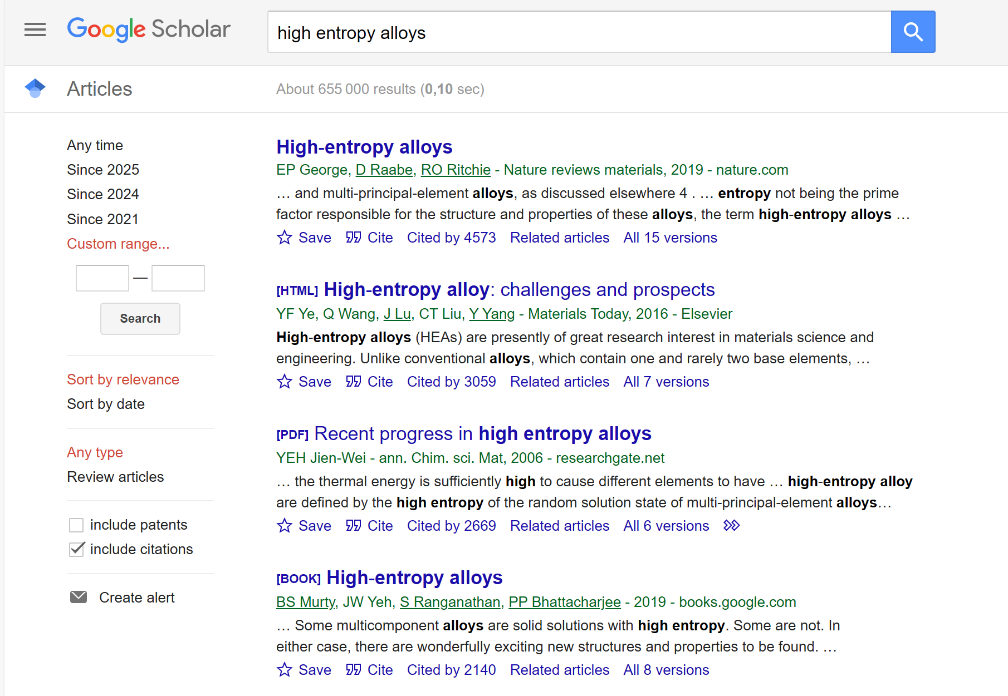
2. 文献搜索与下载
2.1 文献搜索
2.1.3 搜索策略
时间范围
排序
文献分类

Slide 15
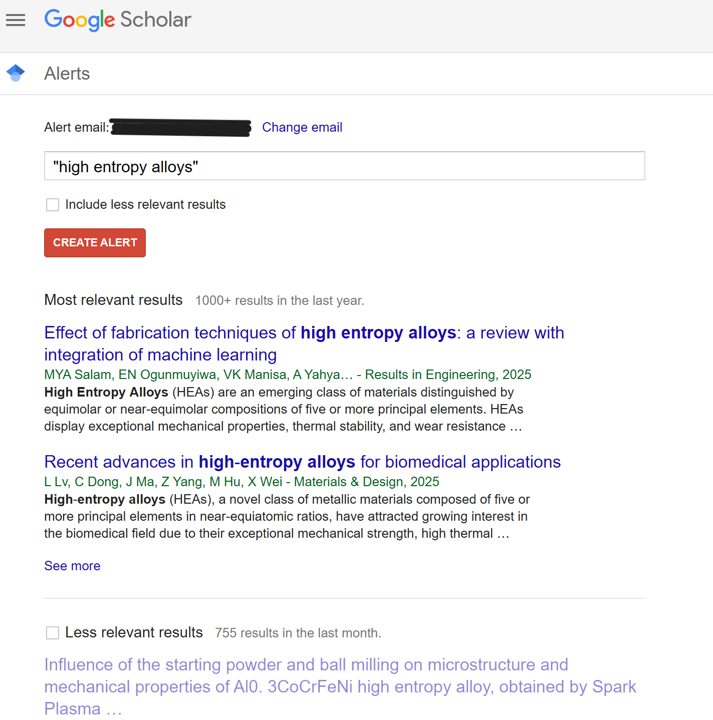
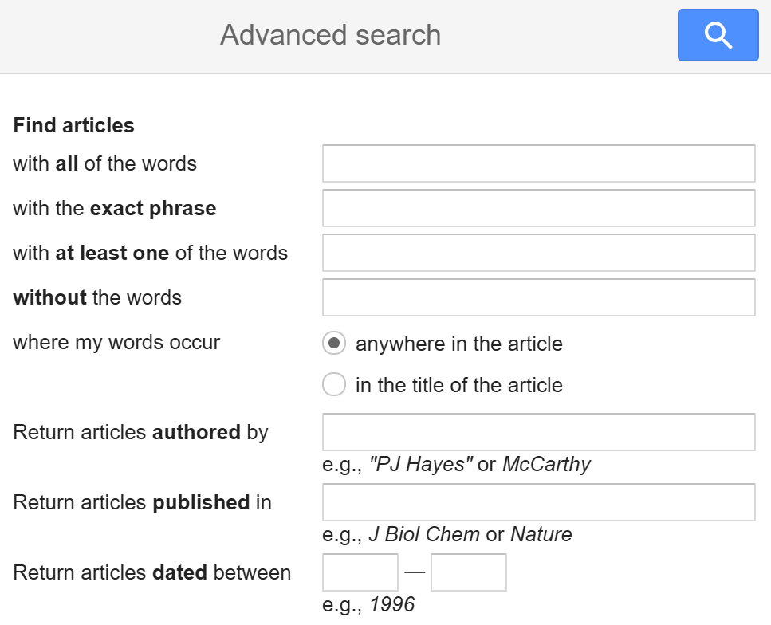
2. 文献搜索与下载
2.1 文献搜索 - 2.1.3 搜索策略
Allow you to receive notifications for new research matching your search criteria

Slide 16
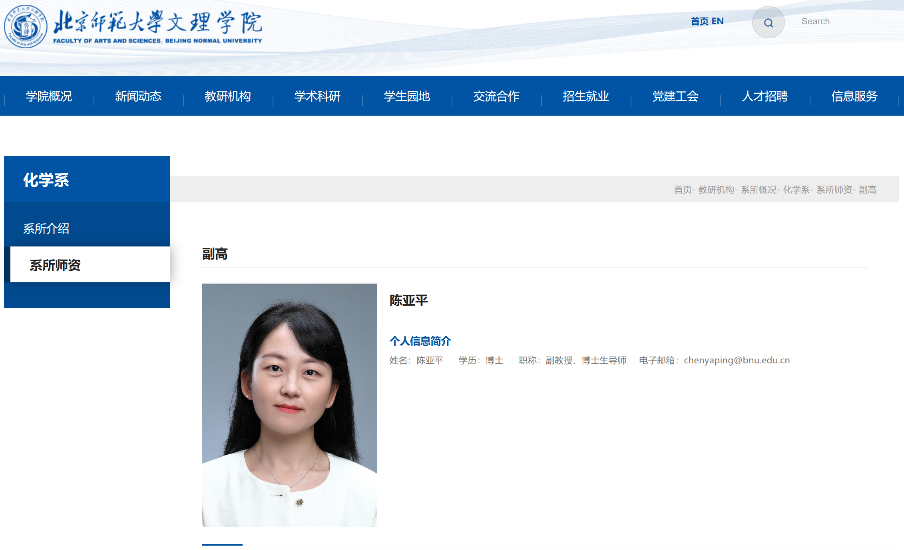
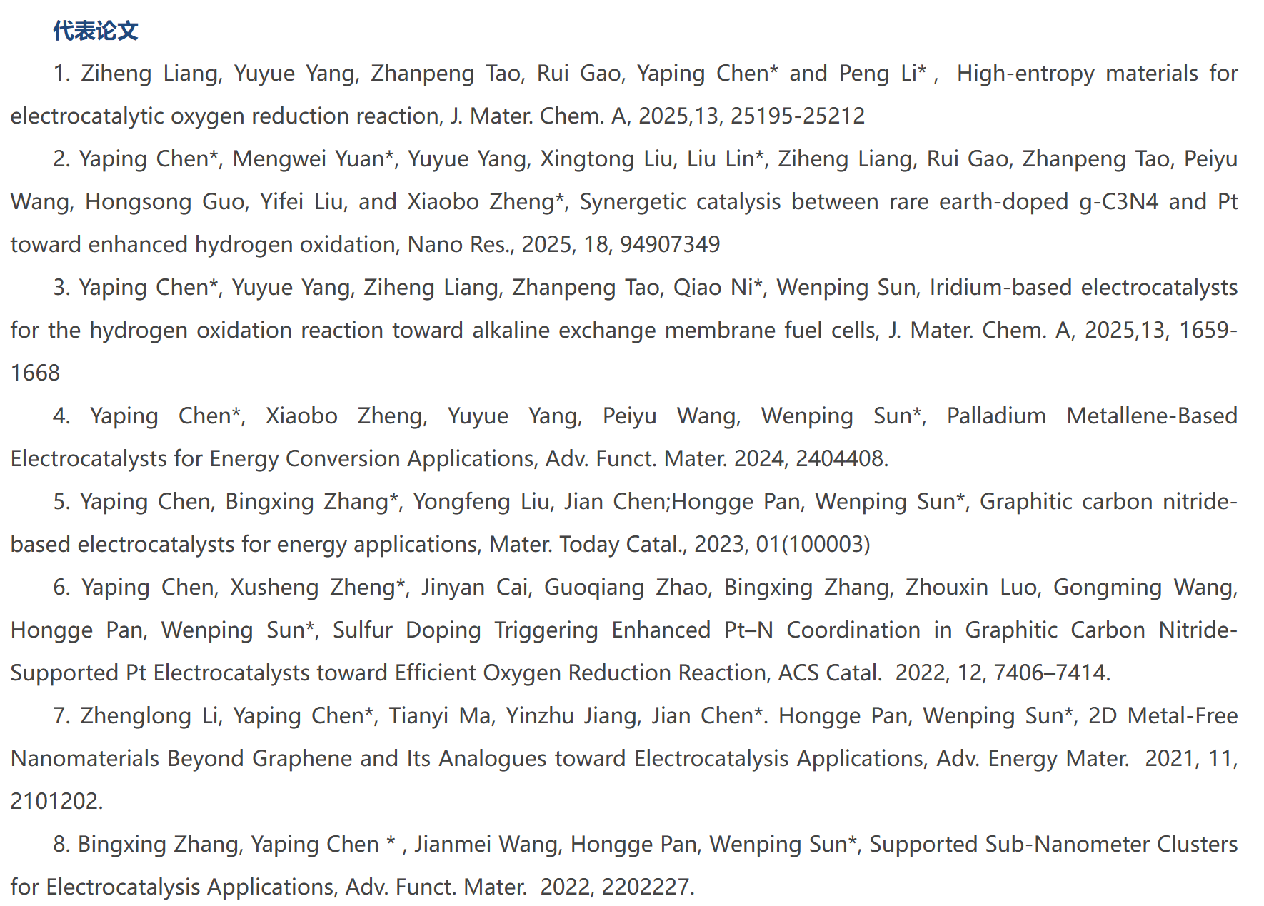
2. 文献搜索与下载
2.1 文献搜索
2.1.4 文献追踪 – 单位主页/独立网站

Slide 17
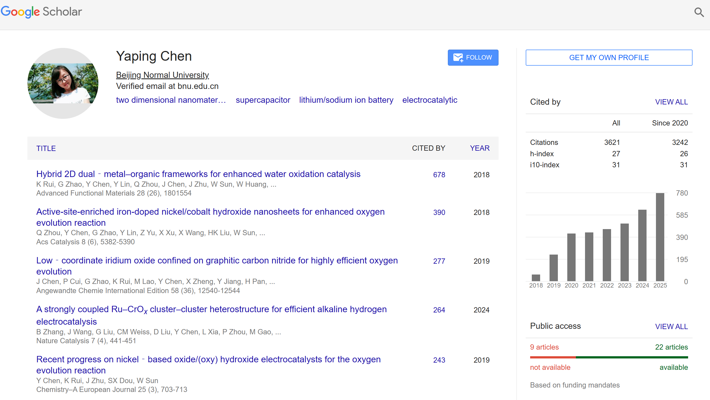
2. 文献搜索与下载
2.1 文献搜索 - 2.1.4 文献追踪 – Google Scholar主页

Slide 18
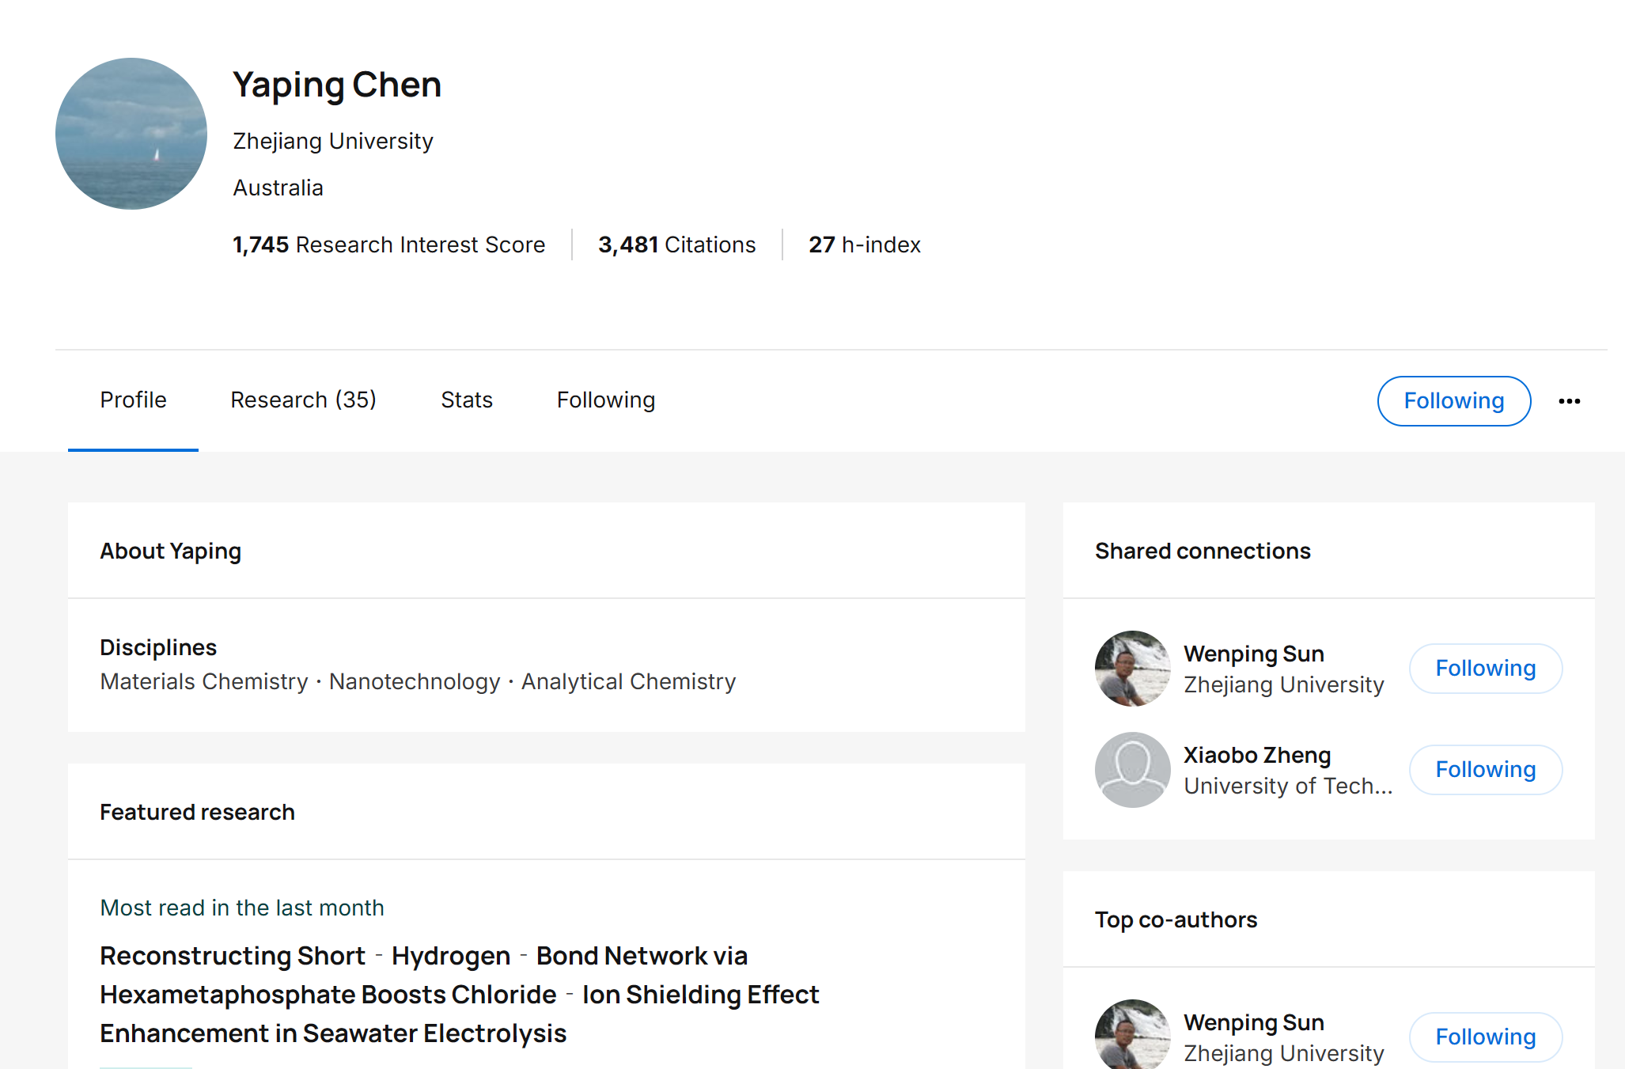
2. 文献搜索与下载
2.1 文献搜索 - 2.1.4 文献追踪 – ResearchGate https://www.researchgate.net/
A social networking platform for the academic circle

Slide 19
2. 文献搜索与下载
2.1 文献搜索 - 2.1.5 文献质量判别
期刊/会议/出版社
Q1-Q4，Journal Citation Report，JCR/SCI
IF
时效性
被引次数
内容
predatory journals

Slide 20
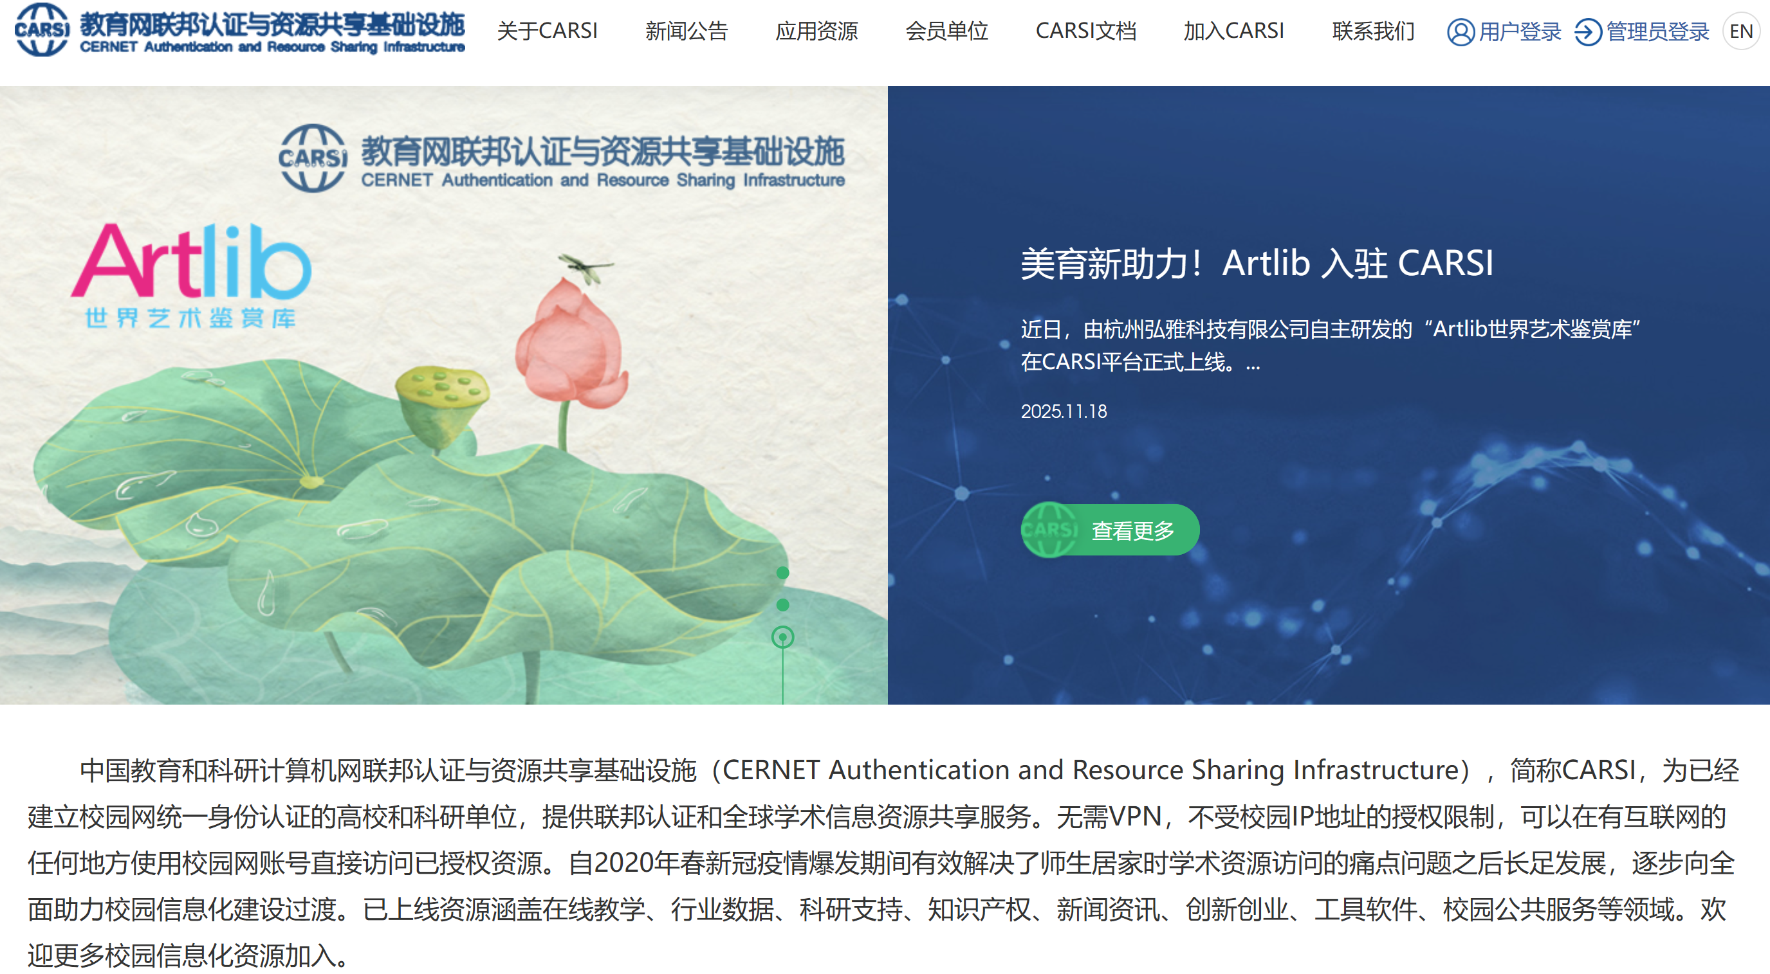
2. 文献搜索与下载
2.2 文献下载 - 2.2.1 CARSI https://www.carsi.edu.cn/

Slide 21
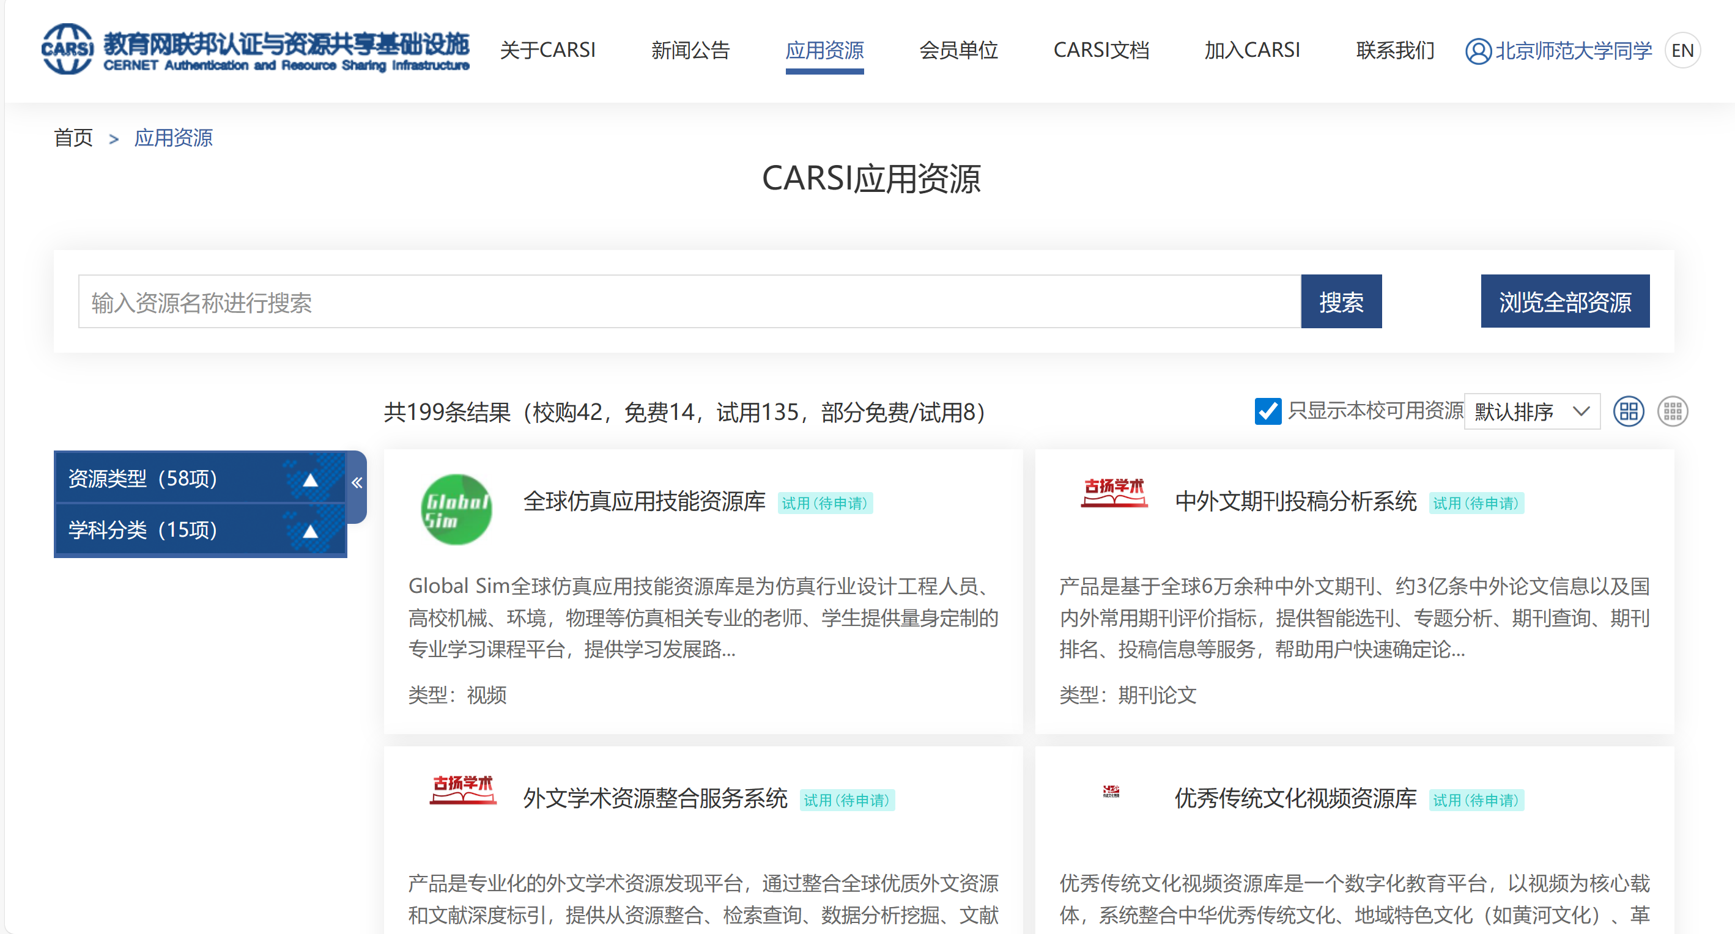
2. 文献搜索与下载
2.2 文献下载 - 2.2.1 CARSI Not just searching for papers, JCR

Slide 22
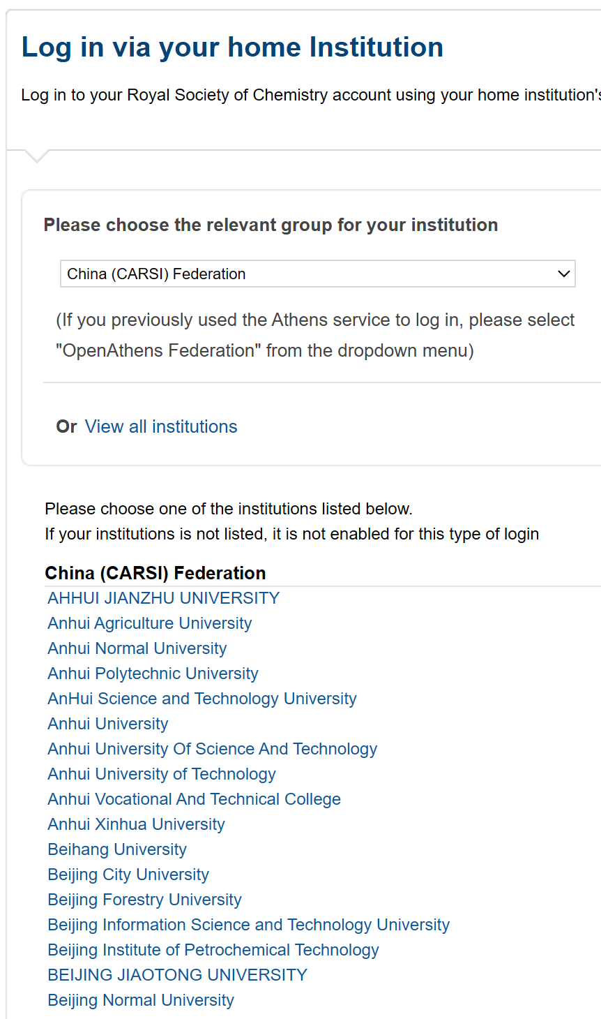
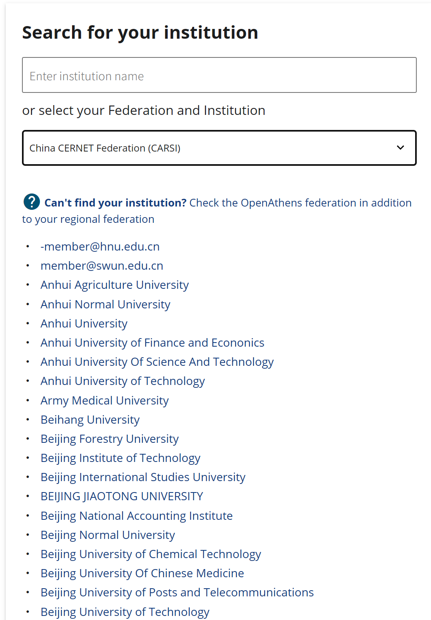
2. 文献搜索与下载
2.2 文献下载
2.2.1 CARSI
Institutional login
Login via institutions
CARSI-BNU
[Type]Beijing Normal University

Slide 23
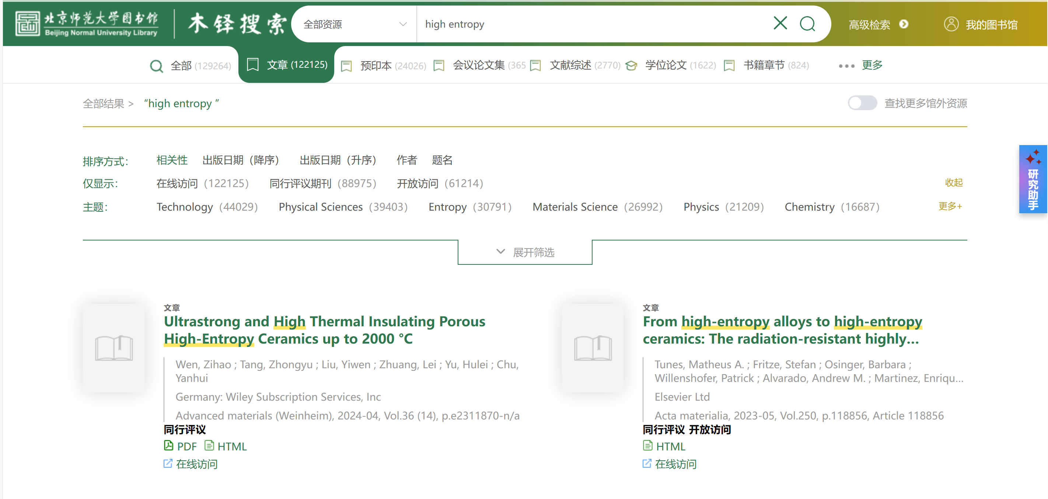
2. 文献搜索与下载
2.2 文献下载 - 2.2.2 BNU Library

Slide 24
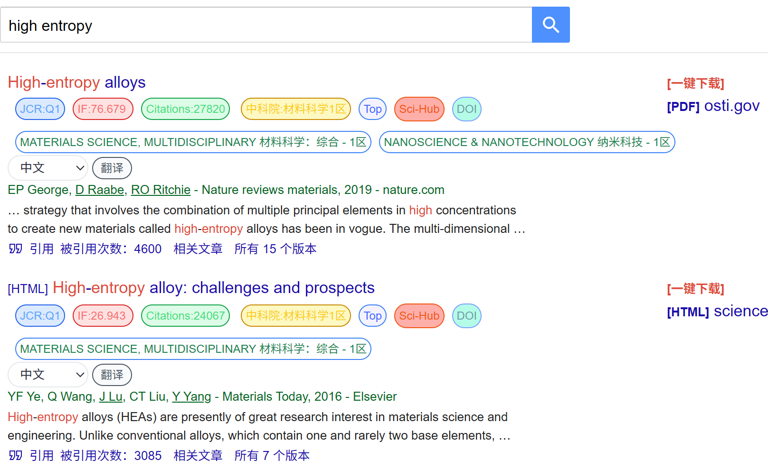

2. 文献搜索与下载
2.2 文献下载 - 2.2.3 Other platforms
Sci-Hub
https://sci-hub.usualwant.com/
科研学术搜索
https://so.sciencesoft.cn/
谷歌学术镜像
https://www.typicalgame.com/
https://xs.xasa.top/
DOI
Digital Object Identifier
https://doi.org/…
Sci-Hub API
SciDB
https://annas-archive.org/scidb

Slide 25
3. 文献管理与使用
3.1 文献管理
文件夹管理
Zotero
https://www.zotero.org/
https://zotero-chinese.com/
NoteExpress
https://software.bnuzh.edu.cn/product.html?id=204
Endnote
Citavi
https://www.citavi.com/en
Mendeley
https://www.mendeley.com/
知网研学
https://x.cnki.net/web/search/#/
Usage instructions in Bilibili
3.2 文献使用：增删改查
基础演示

Slide 26
4. 文献阅读
4.1 综述（Review)
梳理、总结、评价某一领域的现有知识
已有研究的背景、现状、主要观点、争议、未来方向
快速入门一个领域；了解大局和关键问题；找到重要参考文献
通常更自由，按主题逻辑组织
Title & Authors & Abstract: 确定对应领域
Introduction & Conclusions: 动机、内容、核心观点&趋势
Pictures & Subtitles: 框架
References: 值得阅读的原始研究论文

Slide 27
4. 文献阅读
4.2 研究性论文（Research Articles)
报告一项具体的、原创的研究发现
具体的研究问题、实验方法、数据结果、讨论与结论
深入学习一个具体问题的解决方法；理解科研过程；学习分析数据
高度结构化，IMRaD
Title & Authors & Abstract: 确定对应领域
Introduction: 前人研究+研究缺口，本研究的目标和意义
Methods: How to do
Results and Discussion:看图、看表、看关键数据；解释结果，联系前人研究，展望未来
References: 顺藤摸瓜
What & Why & How & Findings & Reflection
向前看、向后看，学术联系
阅读习惯

Slide 28
5. 综述写作
考察该领域所有的关键文献，理清它们的分布、联系、优劣，“画”出一张清晰的“地图”
Book Report：基础罗列+感想
Literature Review： “关于这个问题，A和B的观点形成了交锋，而C在方法上进行了创新，目前的主流趋势是…，但还存在一个尚未解决的空白…” 的分析、比较、组织和评价
（1）确定主题，检索与筛选文献
（2）深度阅读与分析
（3）综合、组织与成文
①按主题分类，而非按作者罗列
②指出联系与空白
③形成你的叙事线

Slide 29
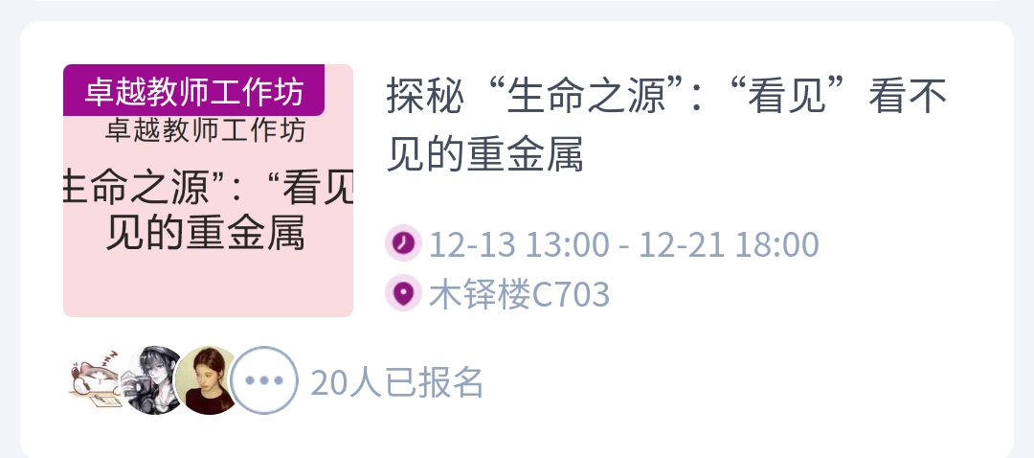
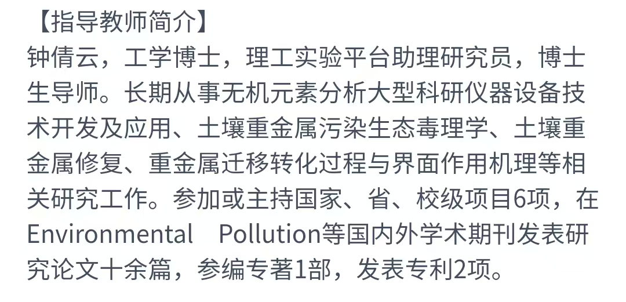
How to choose the teacher?
如何了解导师信息?
书院导师活动 #小程序://砺行成长空间/ZDRjbTvN7w3HXca
课程教学老师
文理学院官网北京师范大学文理学院
如何选择导师？
1.思考两个问题
为什么做科研训练？
从科研训练中想获得什么？
兴趣，从众，项目，比赛，文章
加学分，项目，竞赛获奖，文章，技能
2.根据渠道了解导师信息并积极联系导师
可以是上述网络渠道，可以在校园集市发帖求助，可以询问往届学长学姐

Slide 30
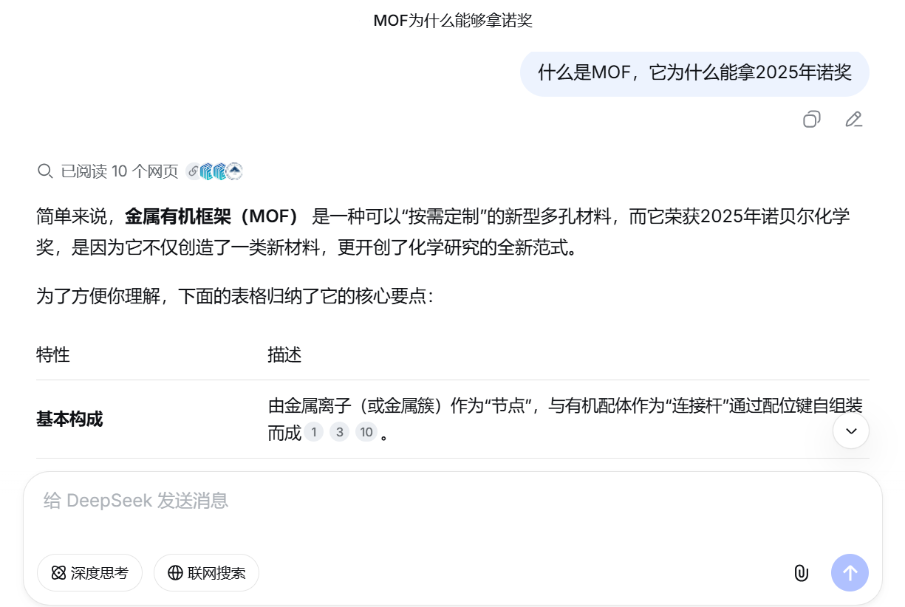
How to do research?
1.多思考
思考实验方案中各个步骤的作用是什么？
思考测试仪器的原理是什么？能得到什么信息？如何去看懂这些信息？
2.多阅读
可以是看相关科普视频
可以是阅读相关文献
阅读好文章 ：①期刊影响因子②关注一些公众号③追踪领域大牛
精读：1.Abstract 2.Introduction⭐3.Result and discussion⭐4.Conclusion
3.多搜索
加深领域了解：
对领域关键词的搜索：量子点, MOF···
所使用药剂的搜索：DMF, NMP···
合成方法的搜索：静电纺丝，种子介导···
表征技术的搜索：XRD, XPS, FTIR···
所用材料的搜索:水滑石, 钙钛矿, 尖晶石···

Slide 31
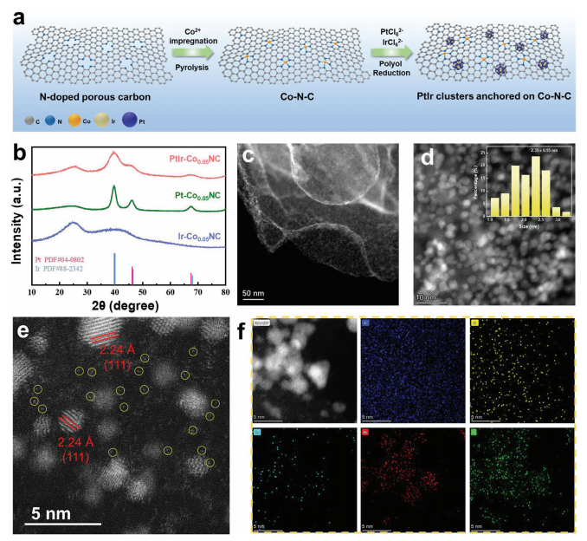
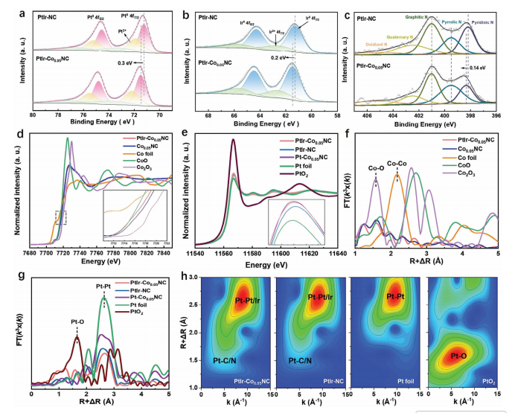
How to read paper
2.Introduction⭐
研究领域大背景介绍，领域现存问题，如何去解决，本工作设计思路
3.Result and discussion⭐工作介绍
材料合成，结构表征，性能测定，构效关系探究（理论计算模型）
图文并茂：围绕数据图表进行展开
数据 图表
处理工具
绘图软件

Slide 32

Software Introduction
Origin软件是由OriginLab公司开发的一款专业数据分析和科学绘图软件，广泛应用于科学研究、工程技术和学术出版等领域。它支持多种类型的2D和3D图形绘制，具备强大的数据导入、分析和可视化功能，能够进行统计分析、信号处理、曲线拟合和峰值分析等。Origin软件的界面友好，易于操作，特别适合需要高质量图形输出的用户
俺叫Origin
数据 图表

Slide 33
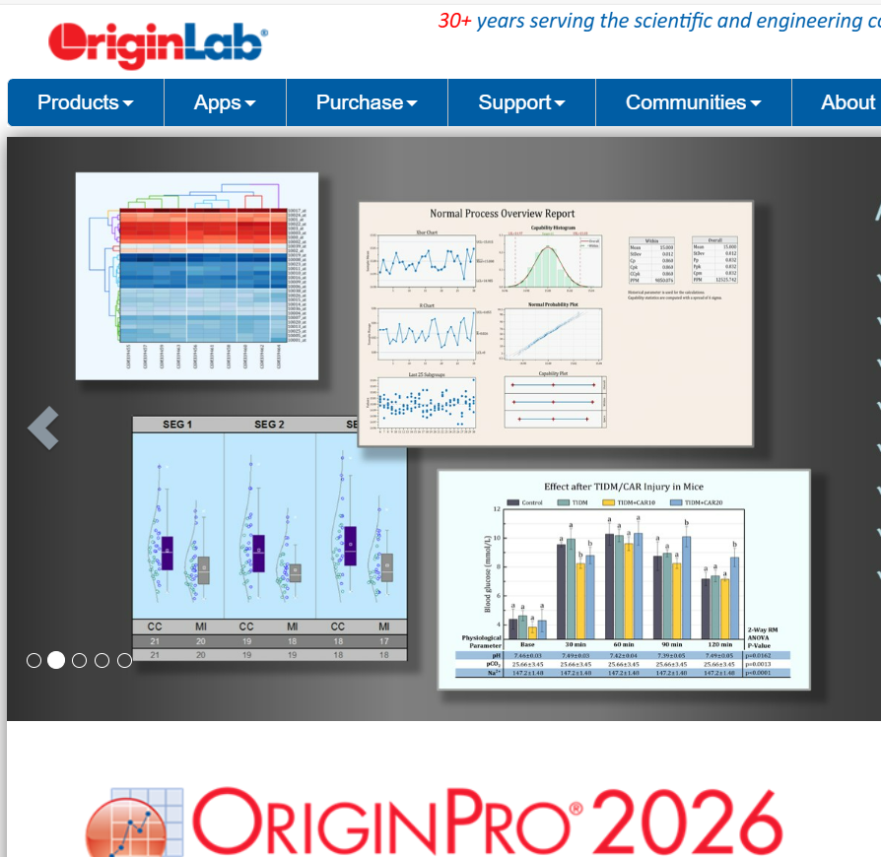

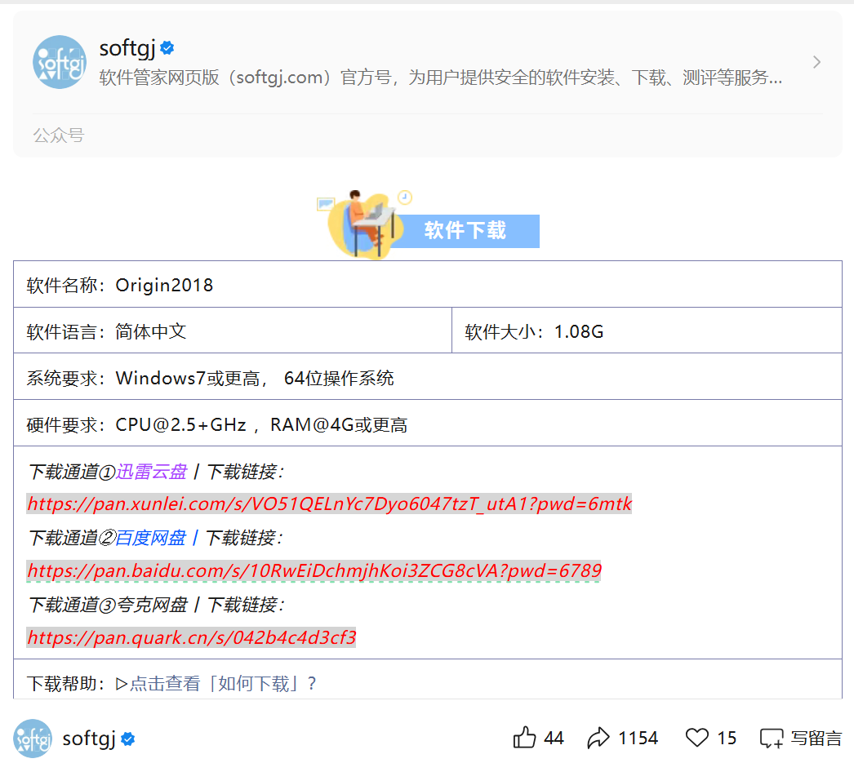

Technical Support
如何获取
01
购买官方正版
https://www.originlab.com
02
某鱼购买破解版
微信公众号搜索某某管
家免费下载破解版
03
https://mp.weixin.qq.com/s/crIqs9WIMIu8DewtaUJmrw

Slide 34
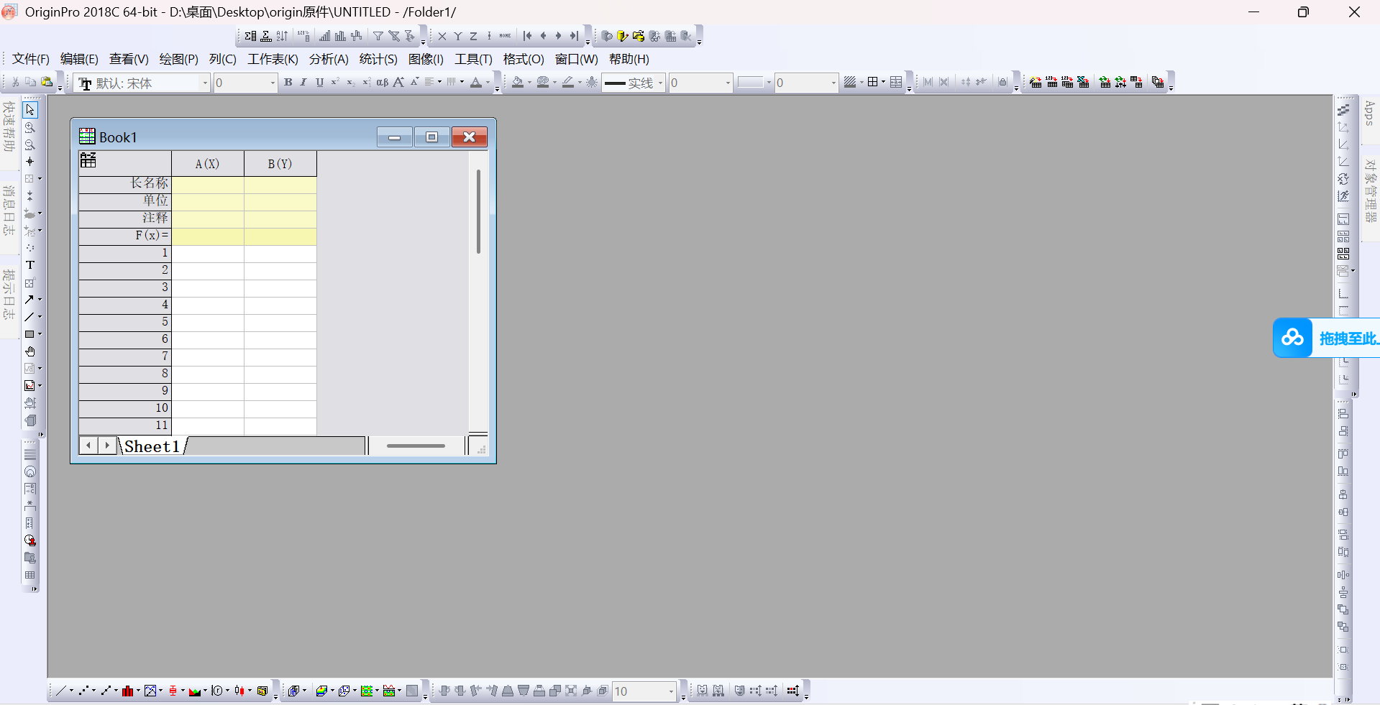
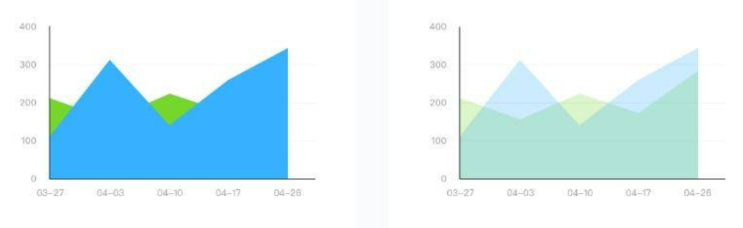
How to use
如何使用
拿数据进行实践，多对绘图面板进行探索
01
在网上寻找教程(完成图表绘制)b站：爱问吱吱
02
对字体，字号进行调整优化，并搜索配色进行颜色搭配(进一步优化)
03

Slide 35

Software Introduction
Jade 6 是一款专业的 XRD（X射线衍射）分析软件，主要用于处理和分析X射线衍射数据。它能够进行衍射峰的指标化、晶格参数的计算，并以生动形象的方式展示结果。Jade软件广泛应用于物相鉴定、织构分析和应力测试等领域
数据 结构
俺叫 jade
如何获取
微信公众号搜索某某管家免费下载破解版
01
02
下载官方正版
https://mp.weixin.qq.com/s/iLjuzPfW1Dqp4EHpBPWeQ

Slide 36
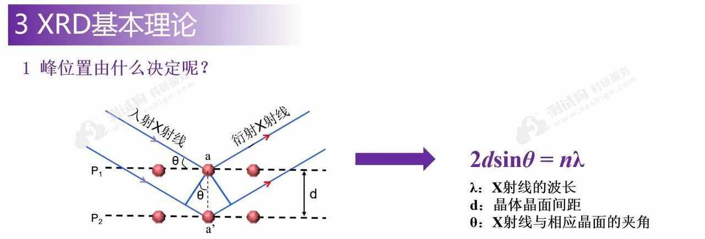
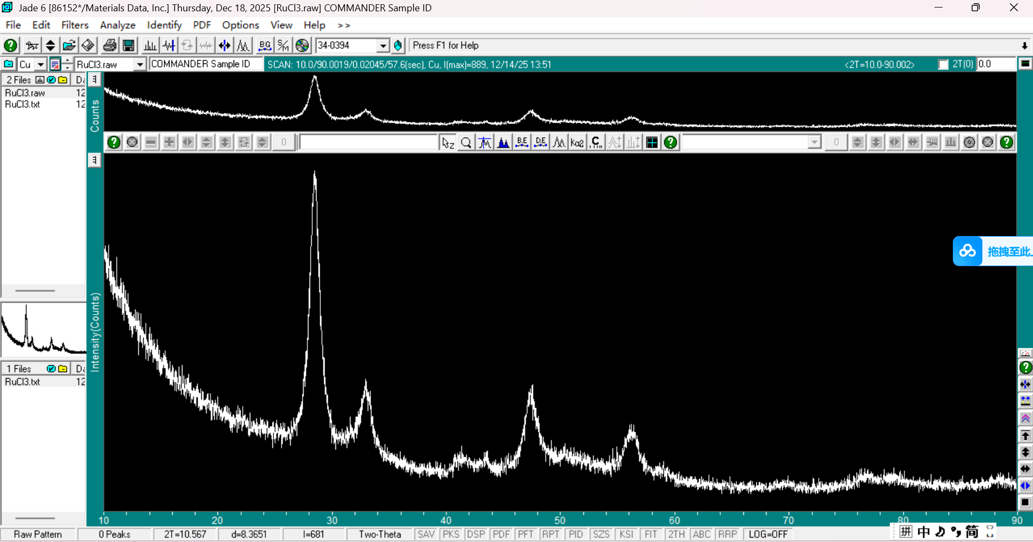
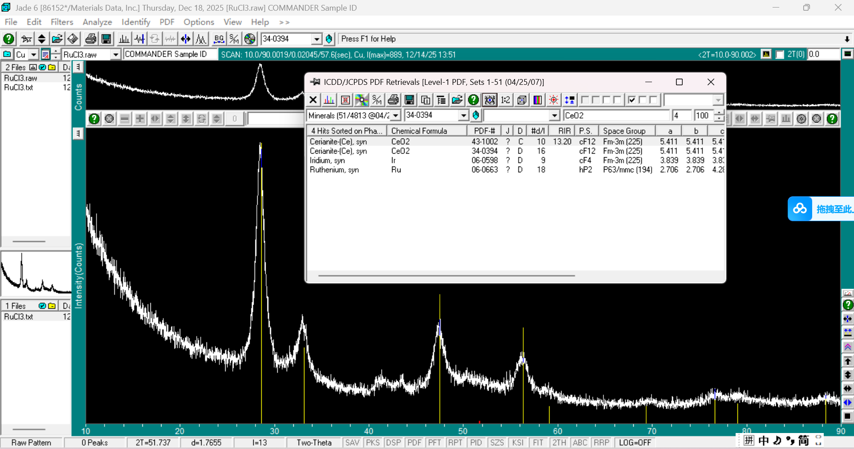
How to use
在网上寻找教程进行分析，分析完毕后导入origin进行图表绘制

Slide 37

Software Introduction
ChemDraw是一款专业的化学结构绘制工具，用于绘制高质量的化学结构图形。它可以预测化合物属性、光谱数据、IUPAC命名以及计算反应计量，包括绘制化学结构及反应式，获得相应的属性数据、系统命名及光谱数据等。ChemDraw还可以绘制立体化学模型、查询化学信息、编写化学脚本、计算化学数据等
俺叫chemdraw
有机分子结构绘制
如何获取
01
02
微信公众号搜索某某管家免费下载破解版
下载官方正版

Slide 38
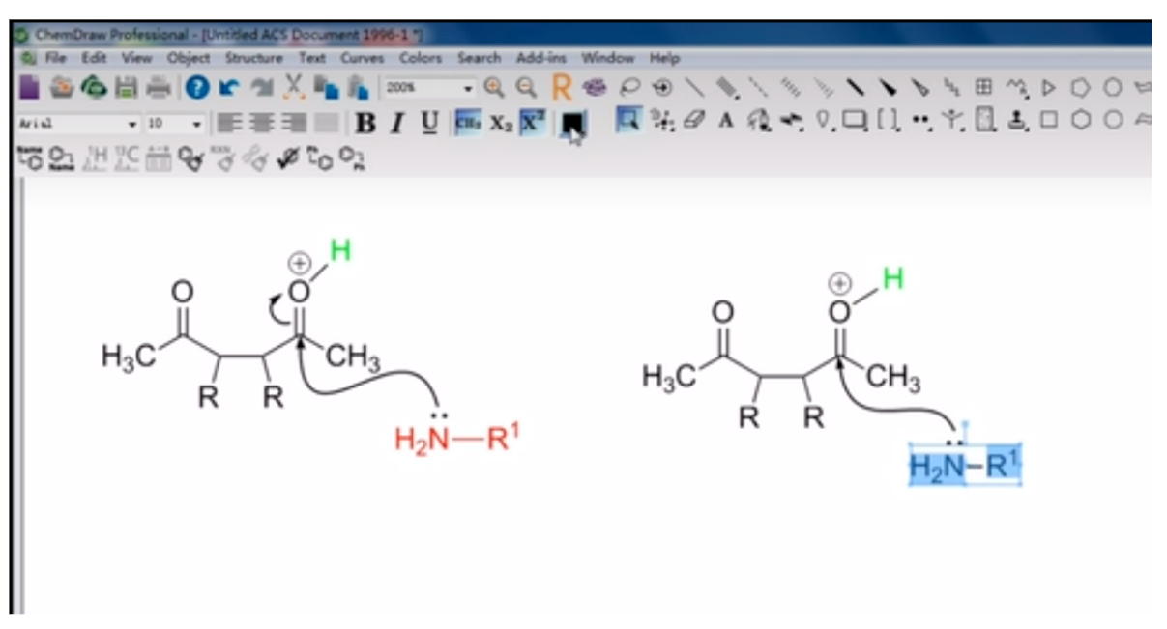
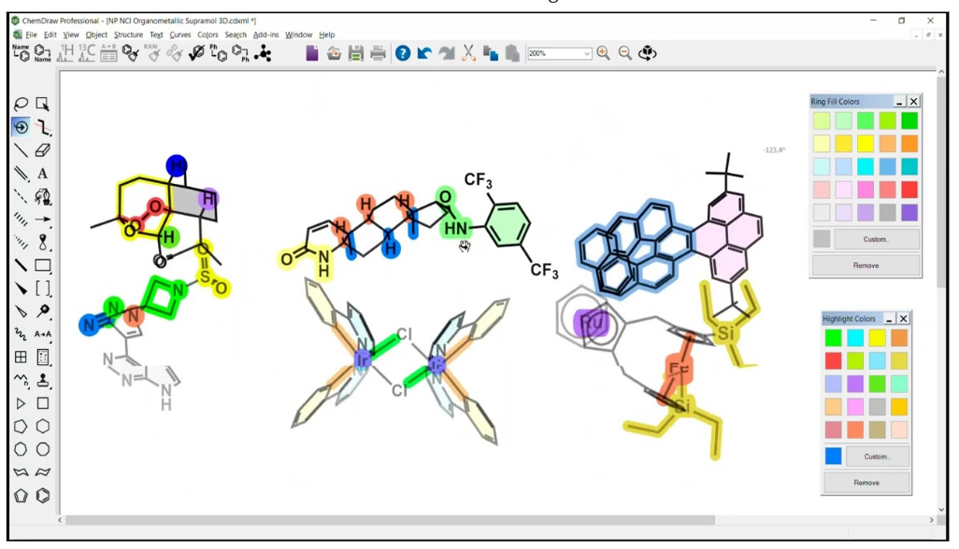
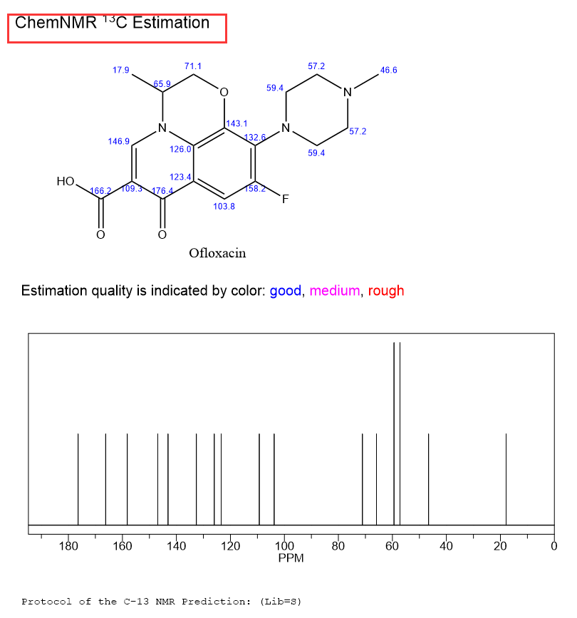
Software Introduction

Slide 39
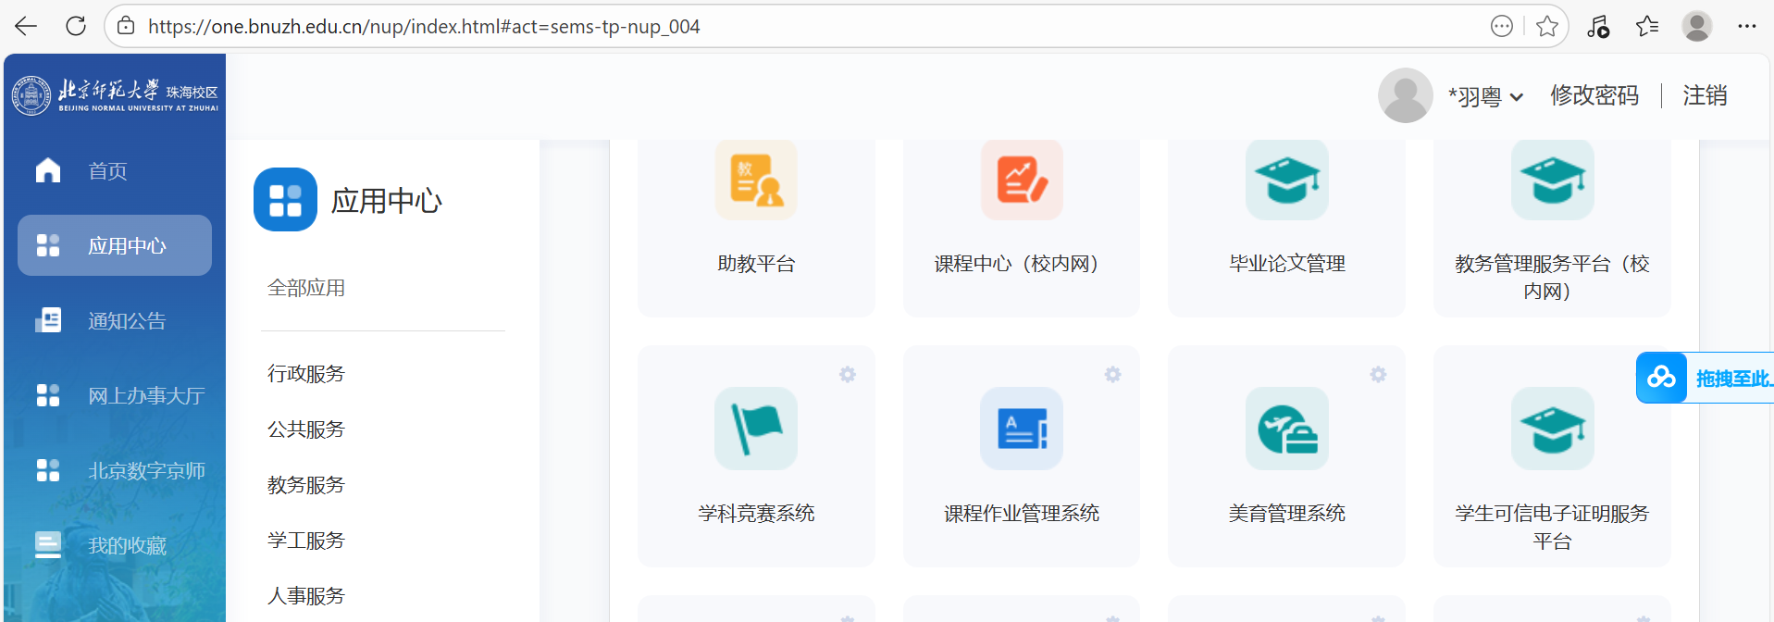
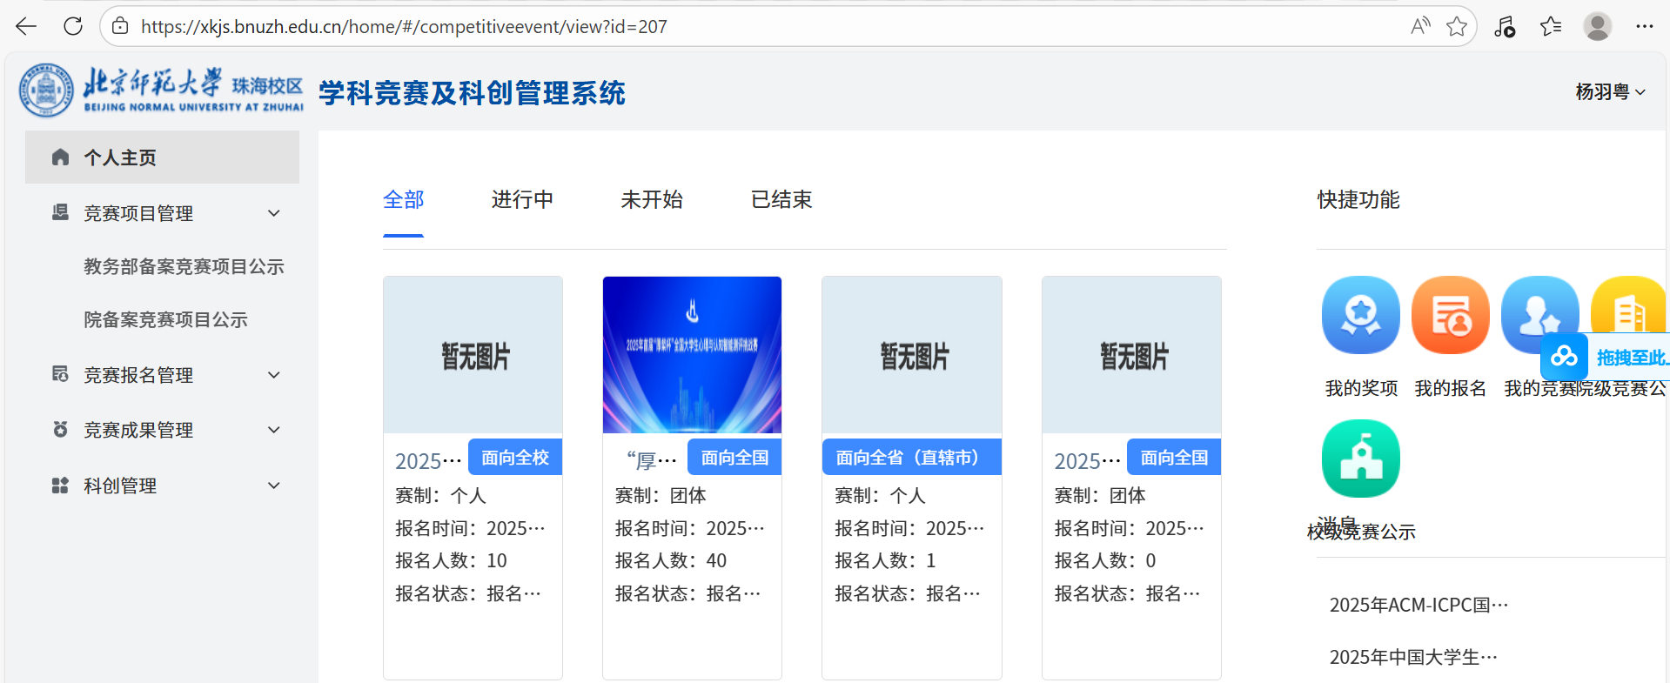
一些心得
1.打破信息差，善用网络资源

Slide 40
一些心得
2.善于调整心态
从科研训练中想获得什么？
加学分，项目，竞赛获奖，文章，技能
从参加的各种活动中你想获得什么？
参加竞赛就是为了获奖，但是没有获奖，陷入自我怀疑···
成长是一个静待花开的过程~
3.享受大学生活 (享受≠摆烂 不摆烂≠一味地内卷)
还是希望同学们在大学中能学到新的知识，get到新技能，结识到新朋友
在离开校园之后回忆起这些时光是充实、绚烂、多彩的

Slide 41
致谢
Thanks
梁子衡 杨羽粤
2025年12月21日

